Slide 1
Resultados de la semana en curso y programación de la semana 22 de 2015 V1
29/05/2015
1
1
Notes:
1

Slide 2
Resultados de la semana en curso:
Comentarios generales
29/05/2015
2
2

Slide 3
Resumen semana actual N° 21/15
Durante la semana el despacho ha sido con motores de Central Batlle, PTA y APR a pleno. Cerrando la demanda SG. El río Negro estuvo fuera de servicio aunque eventualmente genero por potencia.
Se produjeron precipitaciones en todas las cuencas siendo las de mayor importancia las de la cuenca de CTM que registró importantes aumentos en los niveles de aportes por lo que se reprogramó la semana dejando sin efecto el despacho de CTR y del Río Negro que estaban previstos en caso de no ocurrir precipitaciones.
Adicionalmente se produjeron precipitaciones en el río Negro que produjeron aportes a dichas centrales. Los mismos se refieren a la cuenca inmediata de las centrales.
Comenzaron mantenimientos en las unidades de PTA sobre una maquina por día en el horario de 7:00h a 17:00h y en las unidades de APR sobre una maquina a continuación de la otra durante 48:00 horas cada una con excepción de los días domingo.

Slide 4
Perspectivas para la semana próxima N° 22/15
A la fecha no existen previsiones de precipitaciones adicionales para ninguna de las cuencas
El nivel de aportes en SG es importante por lo que si aparecen nuevos pronósticos para el río Uruguay podrá revisarse el despacho.
En vista de las temperaturas previstas para la semana próxima es de esperar que las demandas sean similares a las de la presente semana.
Observando que el CPC deja a Salto en una cota del orden de 34.30m en su corrida libre y que en las corridas con el Río Negro indisponible ambos modelos hacen un despacho hasta pleno de PTA.

Slide 5
DESPACHO PROPUESTO (viernes)
En vista de que los pronósticos de temperaturas marcan un descenso en las mismas es de esperar que se produzca un aumento en la demanda y por tanto mantener las cotas de los lagos de corto plazo altas, que se quiere minimizar el uso del río Negro, que los aportes de la central CTM es del orden de 6700 m3/s, que de los mensuales retirando PTA de servicio se debe utilizar Terra a pleno durante un mes (cota 74.3 m al 20 de junio) se propone el siguiente despacho:
  Auto despachados.
  Motores de Central Batlle a pleno.
  Generación distribuida convocable.
  PTA a pleno.
  Salto para cota 34.30m.
  Río Negro cierra la demanda en la semana a cota constante en Palmar para cota de SG

Slide 6
Resultados de la semana en curso:
Comparación ejecutado-programado
.
29/05/2015
6
6

Slide 7
Datos globales semanales (jueves)

Slide 8
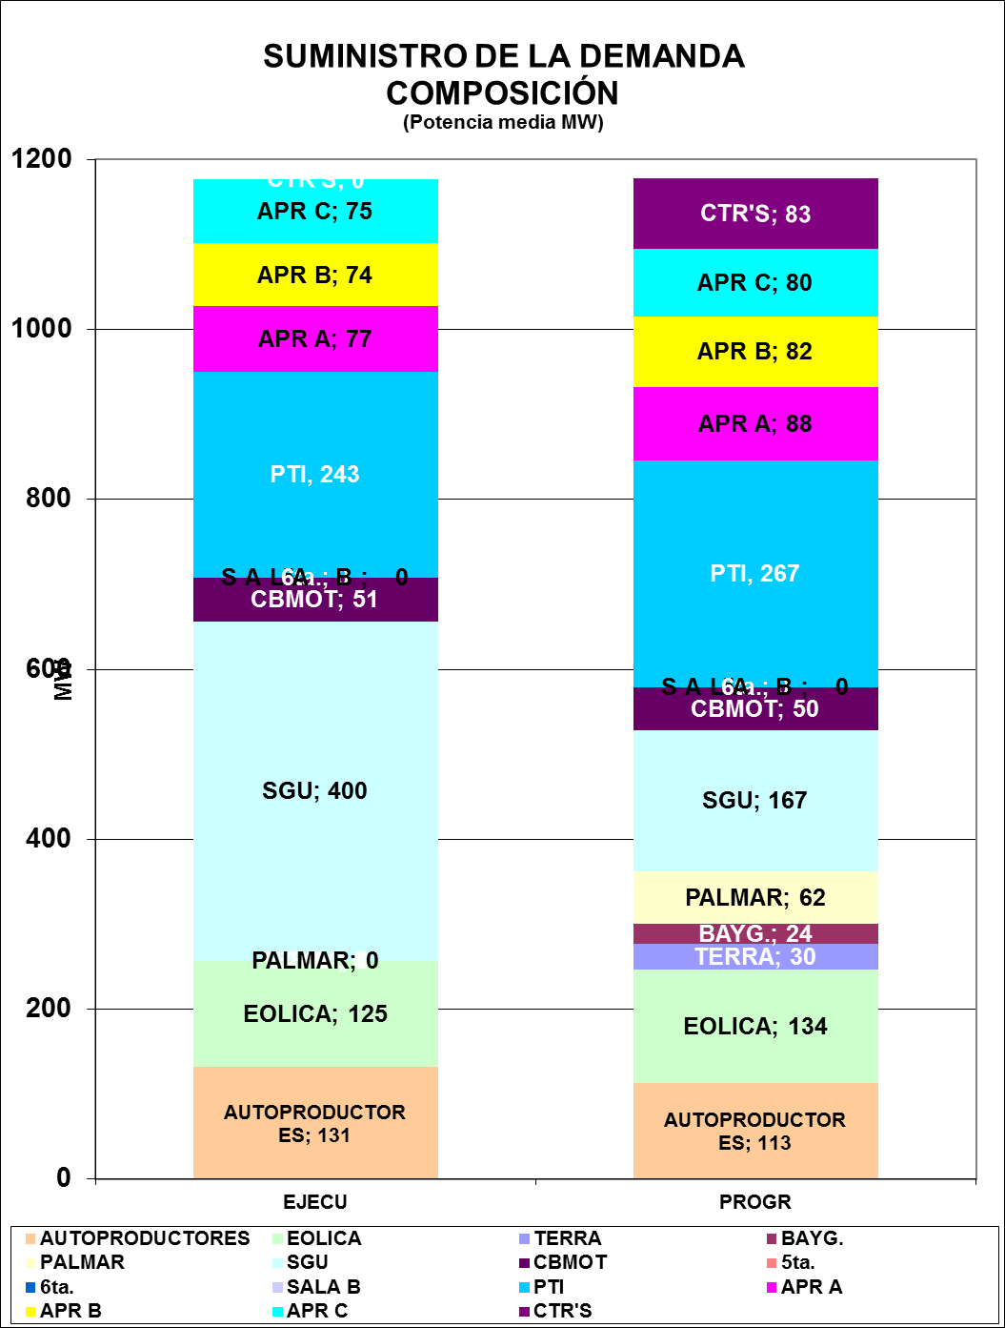
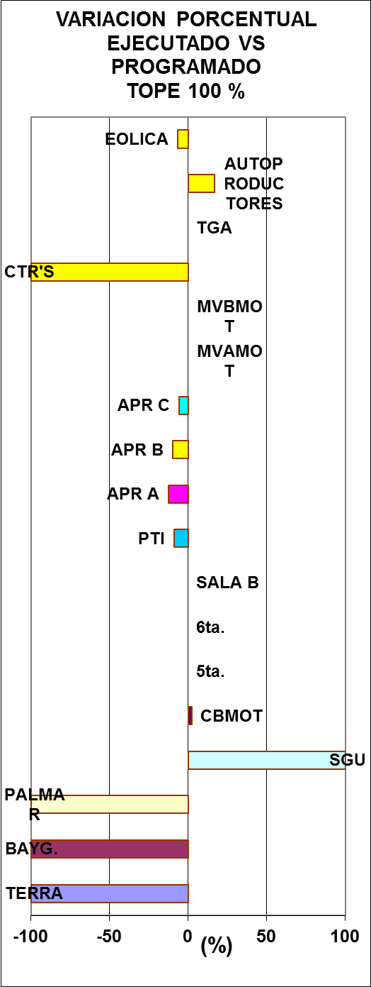
Datos globales semanales (jueves) Comparación previsto-ejecutado suministro de la demanda
MENOS CTR POR MAS SALTO GRANDE
MAS SALTO GRANDE POR MAS APORTE
MENOS RÍO NEGRO POR MAS SALTO GRANDE

Slide 9
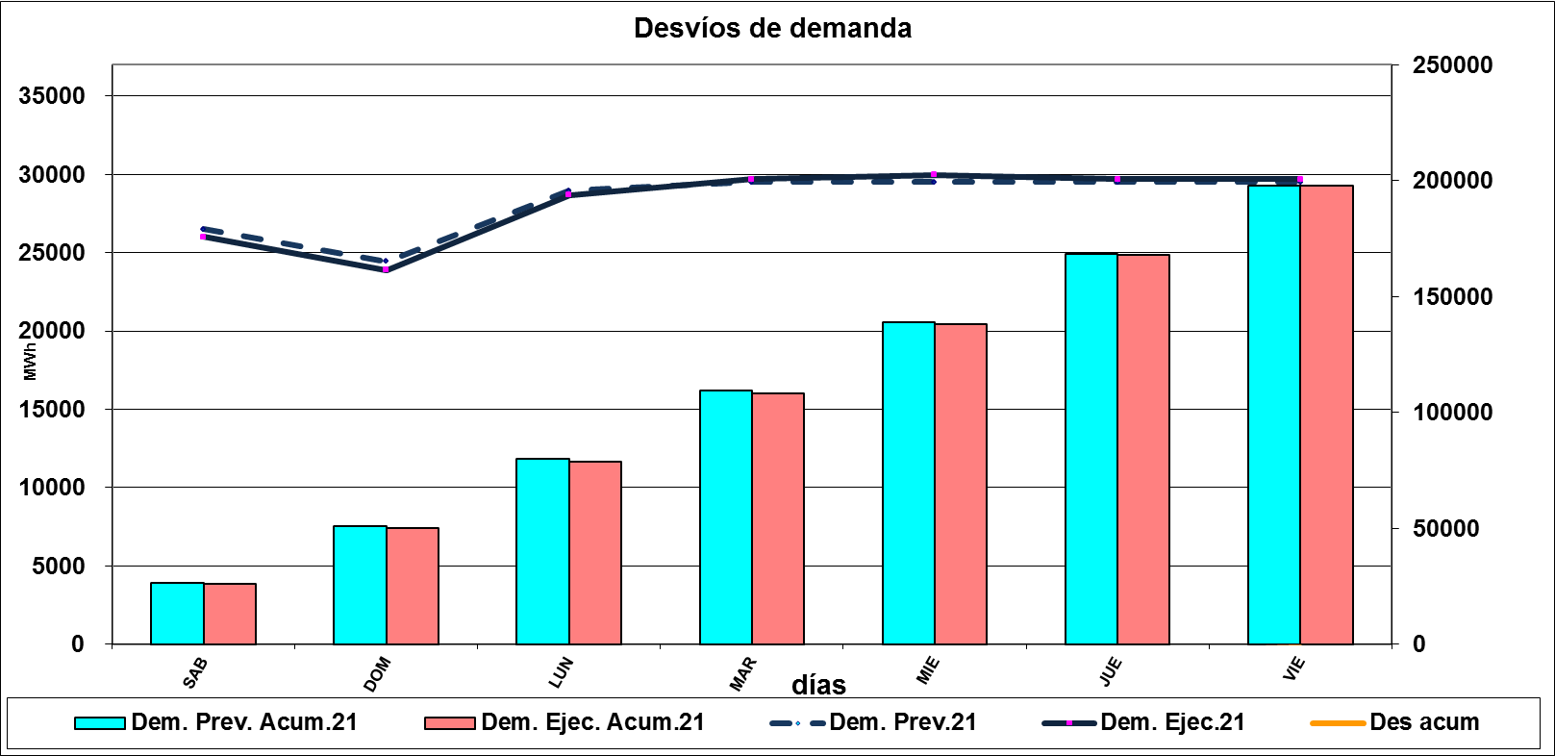
Evolución de la demanda

Slide 10
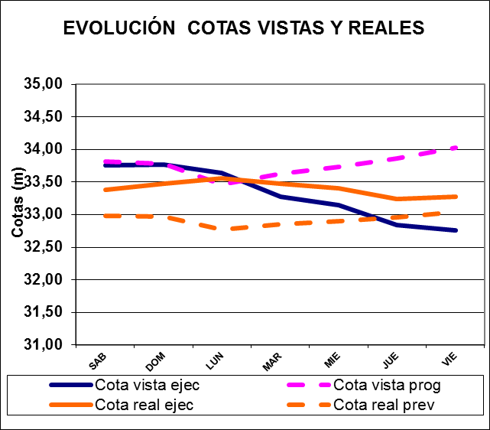
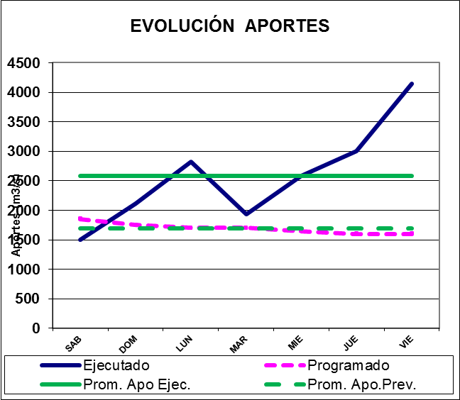
COMPARATIVO DE APORTES DE CENTRALES HIDRAULICAS
SALTO GRANDE

Slide 11
RIO NEGRO

Slide 12
Previsión de generación eólica en base de datos del viernes 22/5

Slide 13
Semana próxima
29/05/2015
13
13

Slide 14
Previsión temperaturas (Accuweather, viernes)

Slide 15
Precipitaciones previstas para los próximos días, Fuente CPTEC (viernes)

Slide 16
Previsión aportes Salto Grande (Fuente CTM, viernes)

Slide 17
Acumulados precipitaciones 5 días INMET y CPTEC

Slide 18
Programación semanal
2015-22
29/05/2015
18
18
Notes:
18

Slide 19
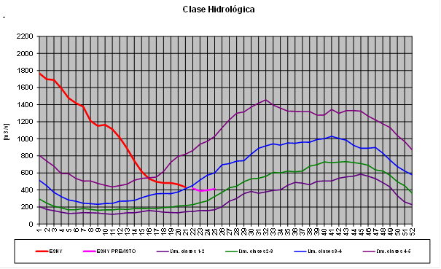
Clase hidrológica, calculada con aportes sin lluvias previstas
Clase hidrológica: 3 por 4 semanas
Stock stock 4 (75.38 m a 76.56 m) cota inicio semana de 76.5 m
Aplica CAR 99 %

Slide 20
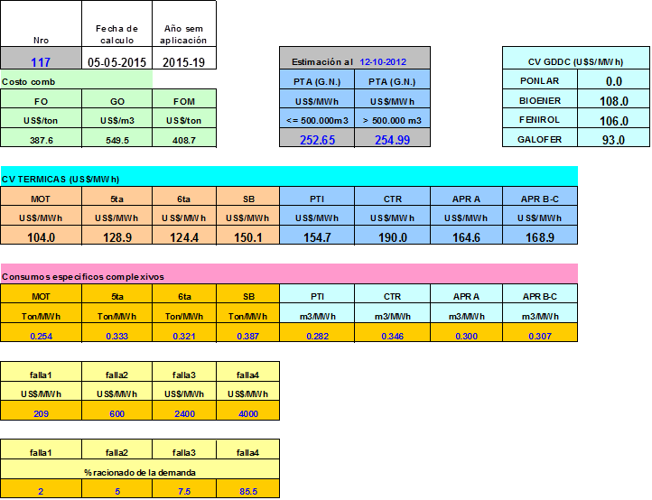
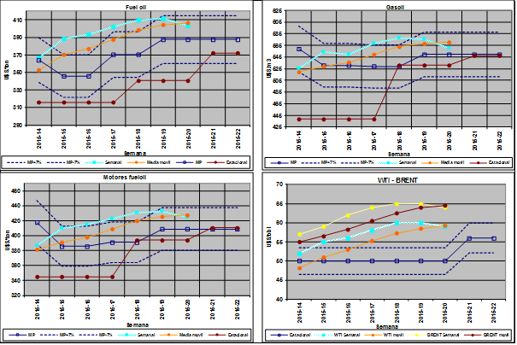
COSTO GENERACIÓN TÉRMICA

Slide 21
PREVISIÓN DE MANTENIMIENTOS

Slide 22
MODELOS

Slide 23
Mediano plazo, estacional vigente

Slide 24
Mediano plazo, estacional propuesta

Slide 25
Caso libre, estacional propuesta

Slide 27
Idem caso anterior pero sin río Negro

Slide 29
SIMSEE

Slide 30
Caso libre con cota mínima en Palmar 37,3m, sin vertido en Terra. Estacional propuesta

Slide 32
Caso sin río Negro pero con térmico libre, estacional propuesta.

Slide 34
MENSUAL

Slide 35
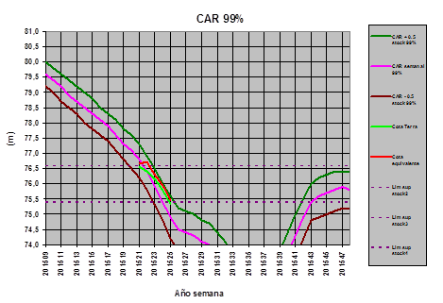
Mensual con PTA a pleno y Terra para mantener cotas de SG y Palmar aportes en SG (jueves) con 90 % de confianza sin 5° ni 6° de CB

Slide 36
Idem anterior pero sin PTA las dos primeras semanas (CAR)

Slide 37
Programa de generación de la semana 22/15:
29/05/2015
37
37

Slide 38
Programa semanal (jueves)

Slide 39
Programa semanal

Slide 40
Programa semanal

Slide 41
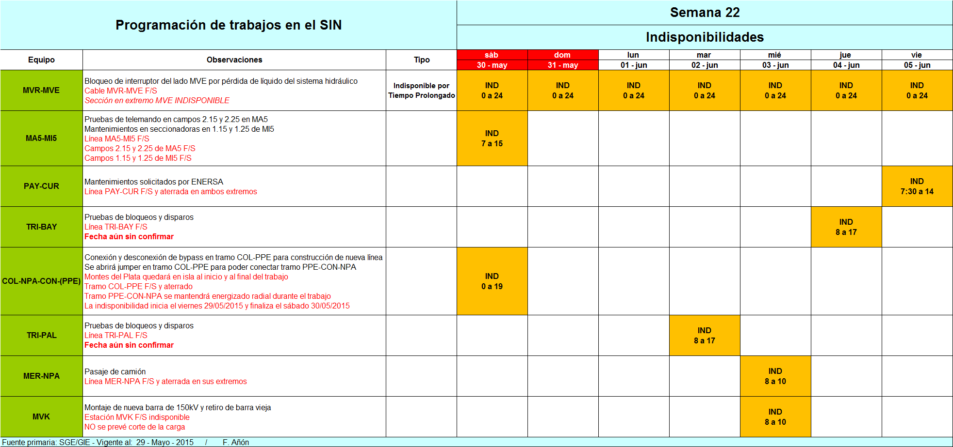
Previsión de principales trabajos en la red

